Slide 1
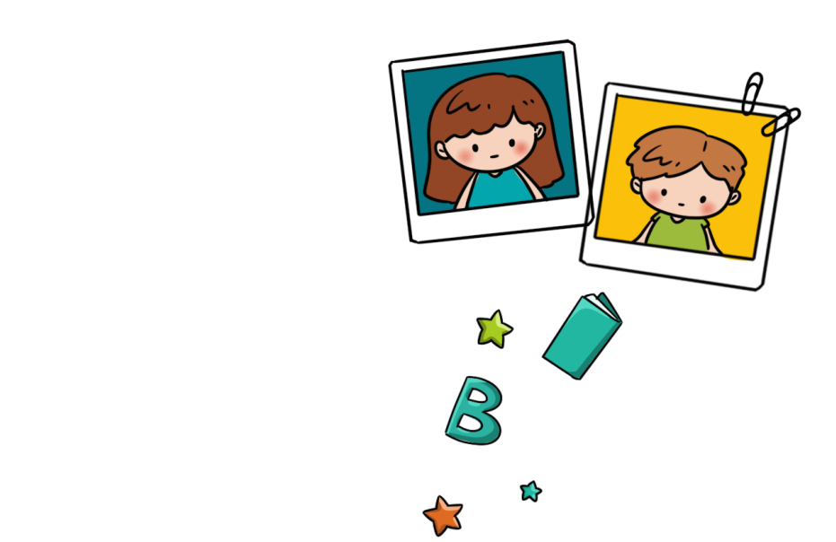
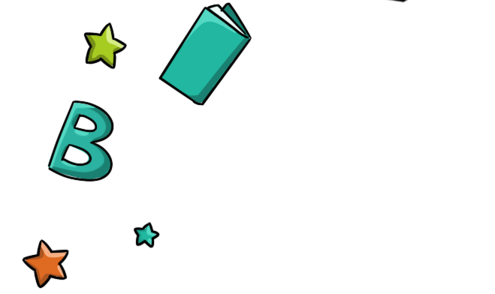
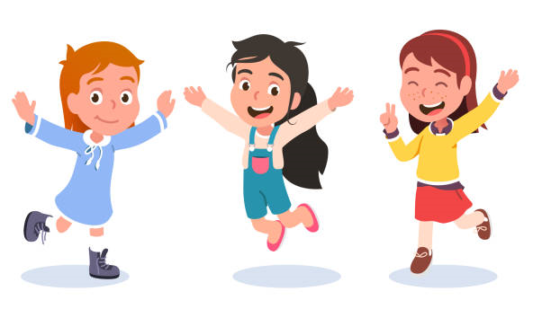
Khoa học 5

Slide 2




Kiểm tra bài cũ
Câu 1: Trứng chim sẽ nở thành gì?
A. Ấu trùng
B. Chim non

Slide 3

Kiểm tra bài cũ
Câu 2: Hầu hết chim non mới nở tự đi kiếm mồi được chưa?
A. Có thể tự đi kiếm mồi ngay
B. Chưa thể tự đi kiếm mồi ngay

Slide 4
Kiểm tra bài cũ
Câu 3: Loài chim nuôi con bằng cách nào?
A. Kiếm mồi mớm cho con
B. Cho con bú

Slide 5
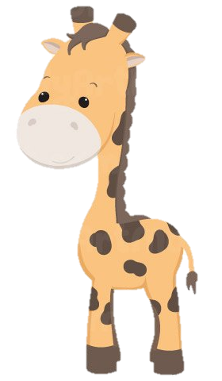
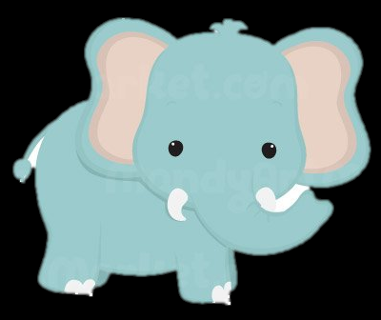
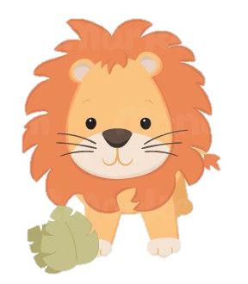
Khoa học
SỰ SINH SẢN CỦA THÚ

Slide 6
Mục tiêu:
1. Biết thú là động vật đẻ con, bào thai của thú phát triển trong bụng mẹ.
2. Nêu được sự giống và khác nhau trong chu trình sinh sản của thú.
3. Kể tên một số loài thú thường đẻ mỗi lứa một con, một số loài thú đẻ mỗi lứa nhiều con.

Slide 7
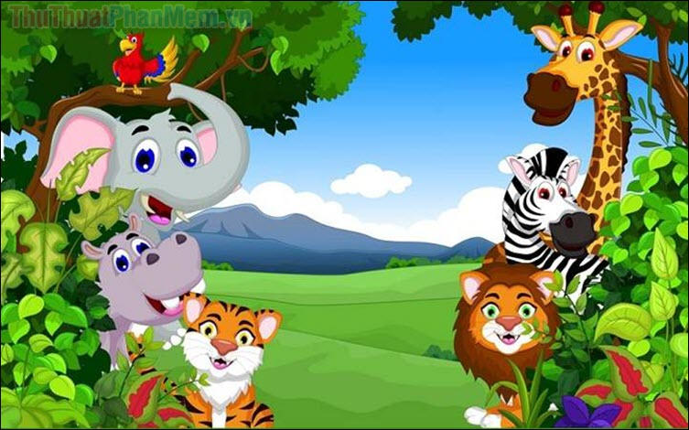
Kể tên một số loài thú mà em biết

Slide 8
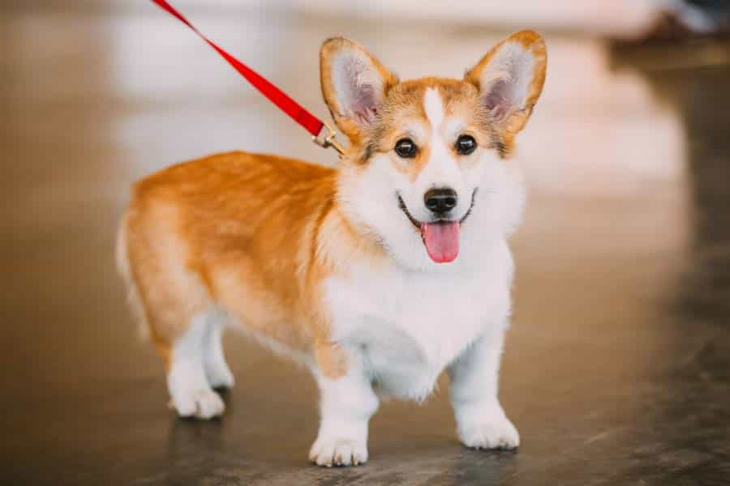
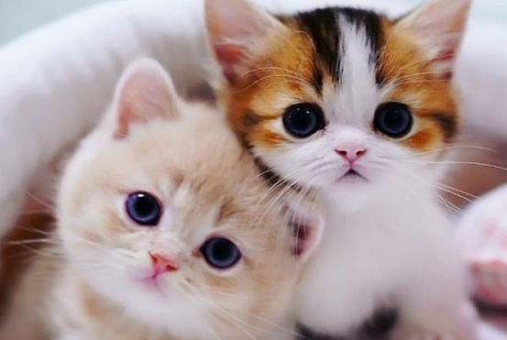
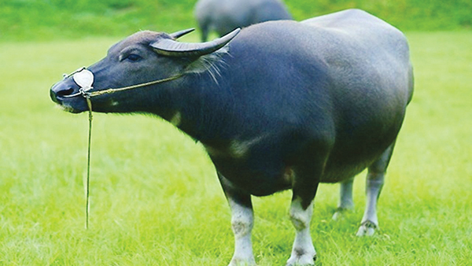
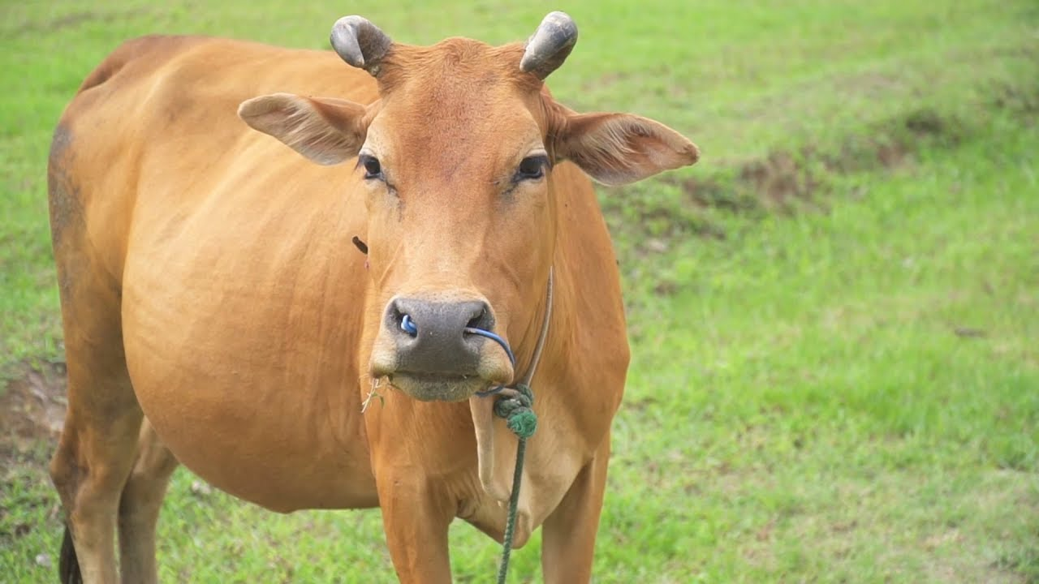
Một số hình ảnh thú nuôi trong gia đình.

Slide 9
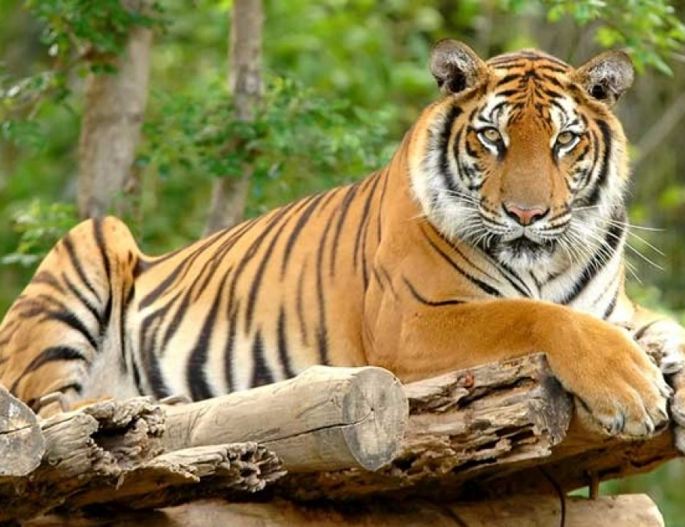
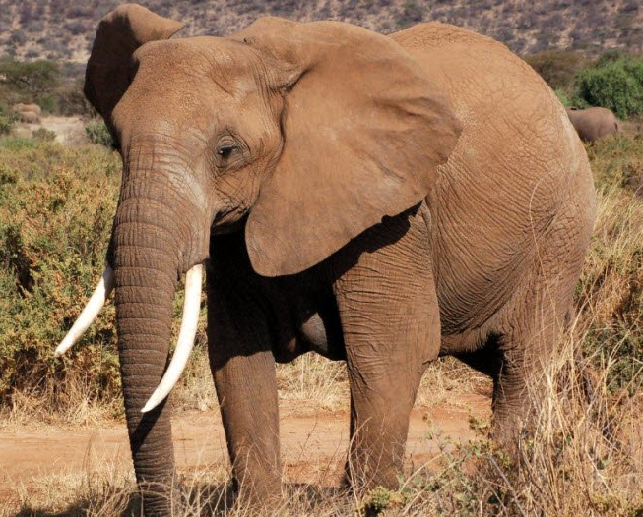
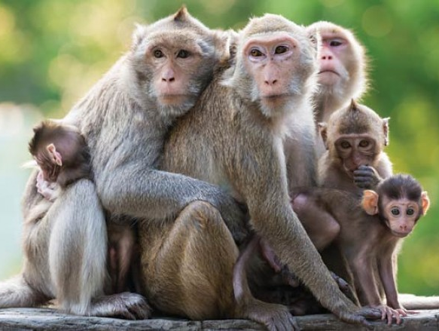
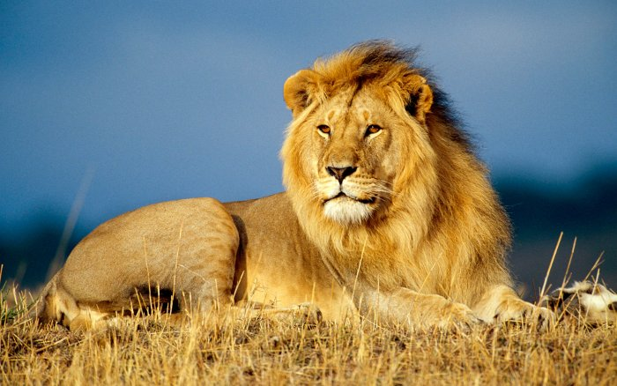
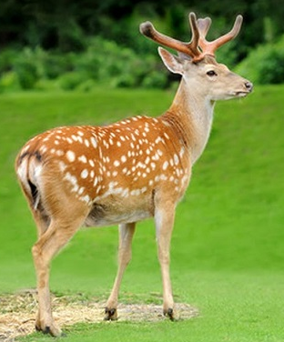
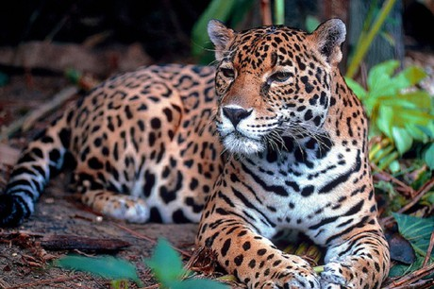
Một số loài thú hoang dã

Slide 10
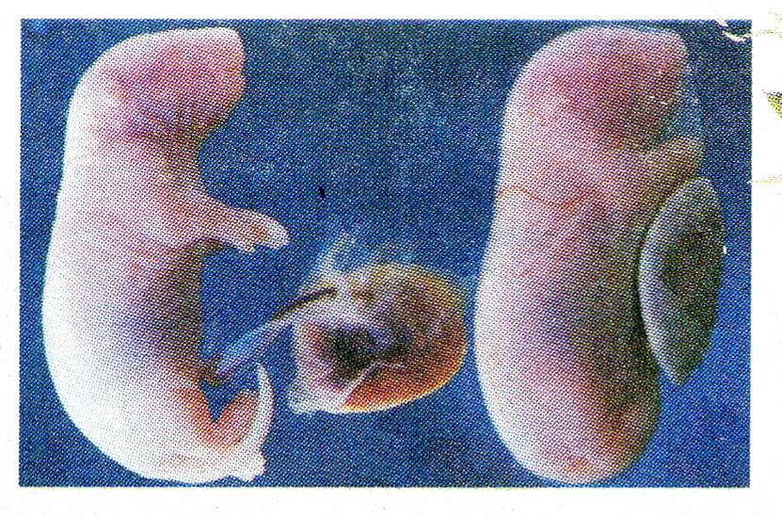
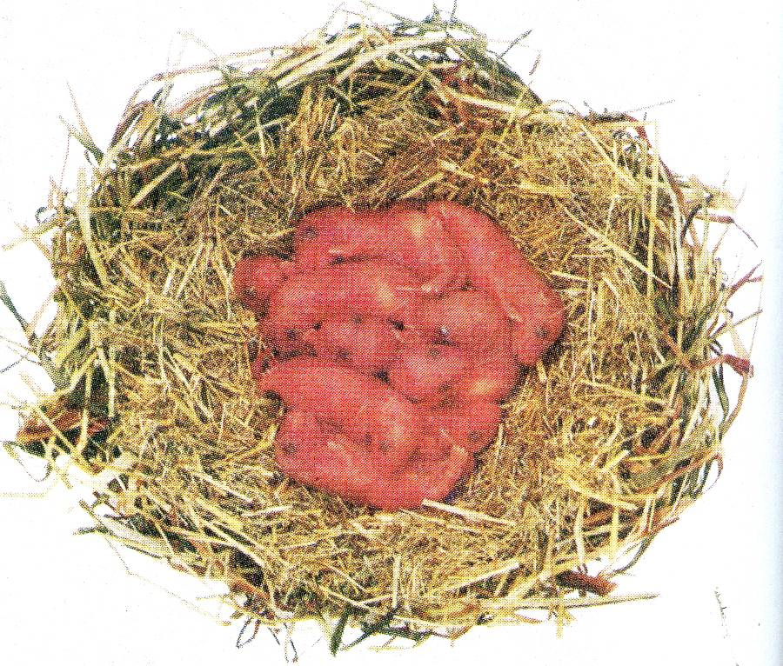
Hoạt động 1: Sự sinh sản của thú
H1a
H1b
Hình nào chụp thú con đã được sinh ra, hình nào chụp thú con còn là bào thai trong bụng mẹ?
Thú con còn là
bào thai
Thú con đã được
sinh ra

Slide 11
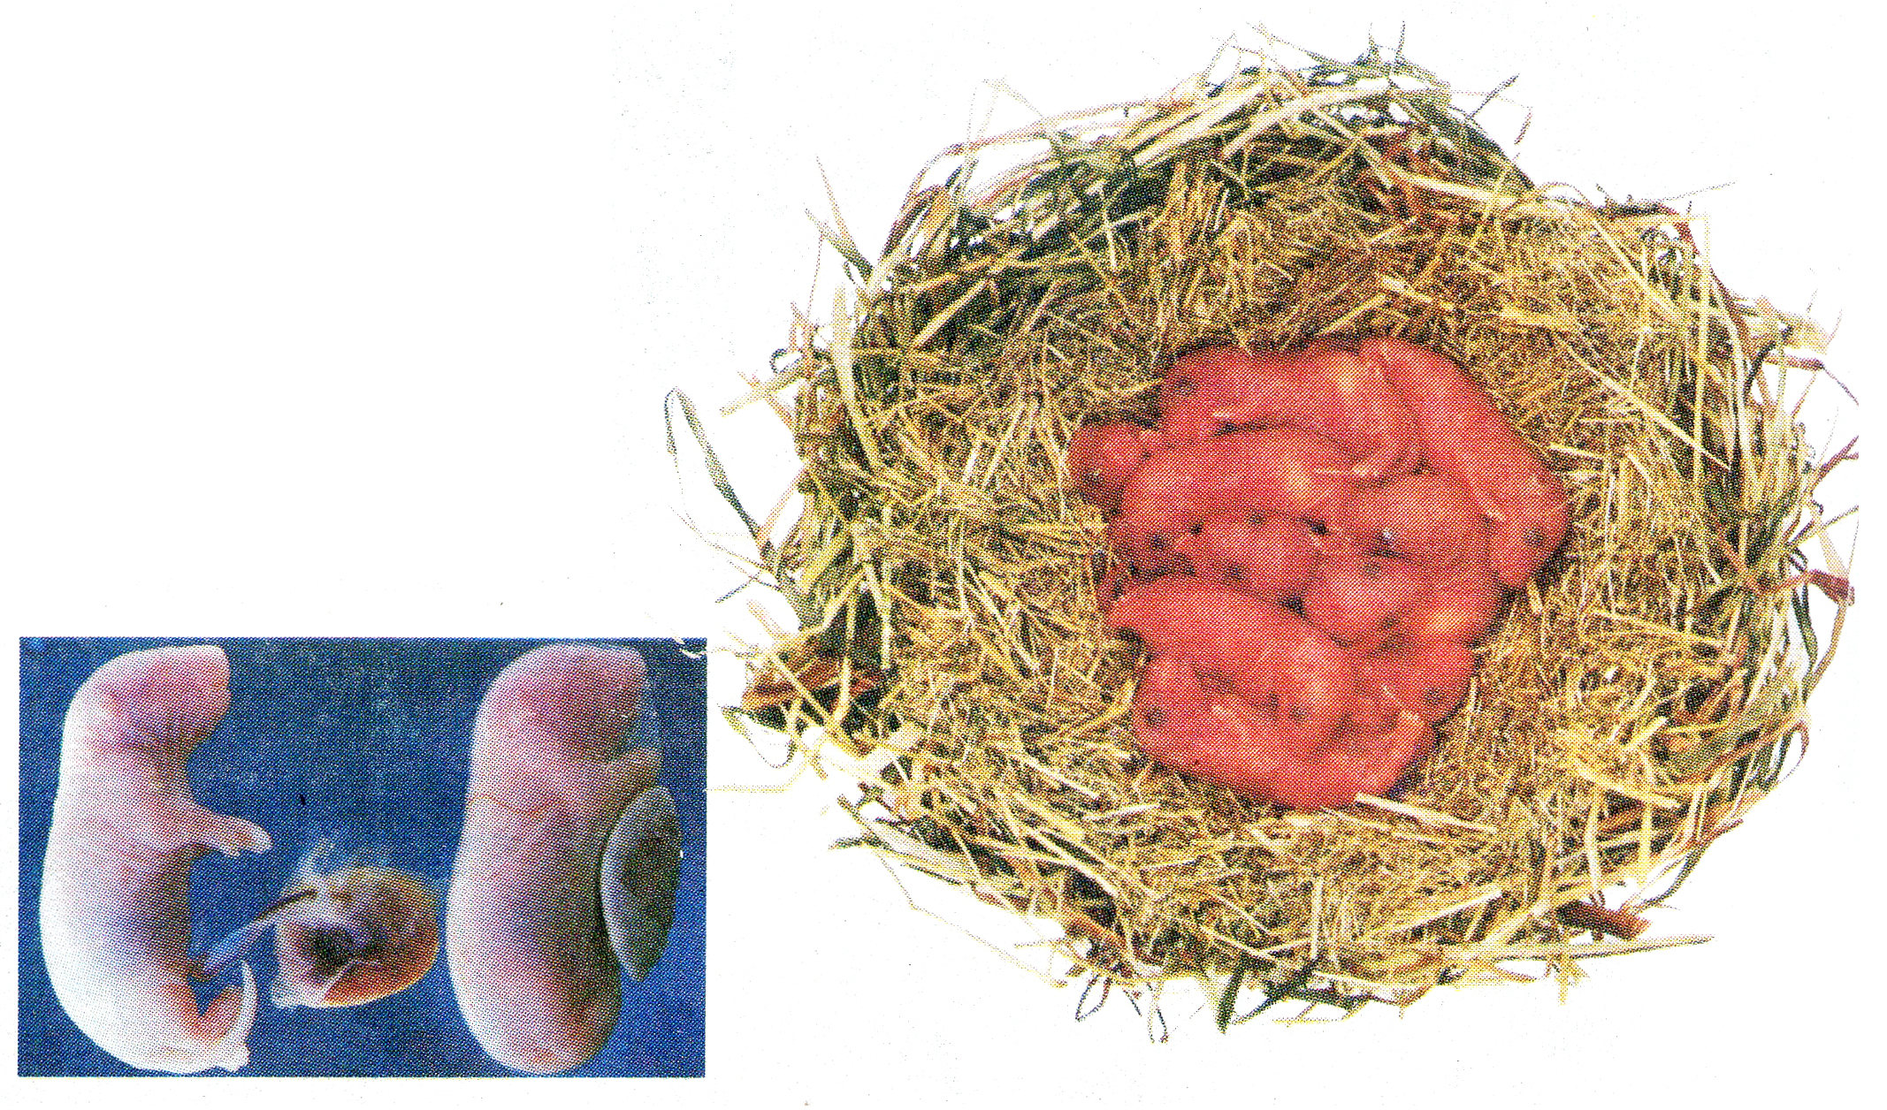
- Bào thai của thú được nuôi dưỡng ở đâu?
- Kể tên một số bộ phận của thai mà em có thể nhìn thấy trong H1a?
h.1a
- Bào thai của thú được nuôi dưỡng trong bụng mẹ.
-Ta có thể nhìn thấy được đầu, mình, chân, đuôi của thú con.

Slide 12
Phôi
Thai
Hợp tử
Em hãy vẽ sơ đồ chu trình sinh sản của thú ?
Trứng thụ tinh
Thú con ra đời

Slide 13
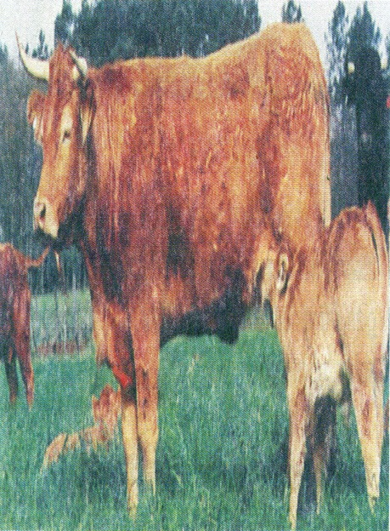
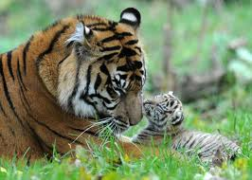
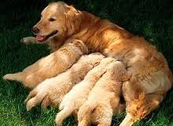
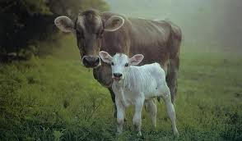
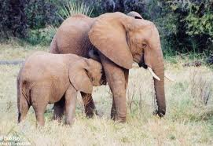
Hoạt động 1: Sự sinh sản của thú
Hình 2
Thú con mới sinh ra đã có hình dạng giống thú mẹ
Quan sát H2 và cho biết thú con mới sinh ra đã có hình dạng giống thú mẹ chưa?

Slide 14
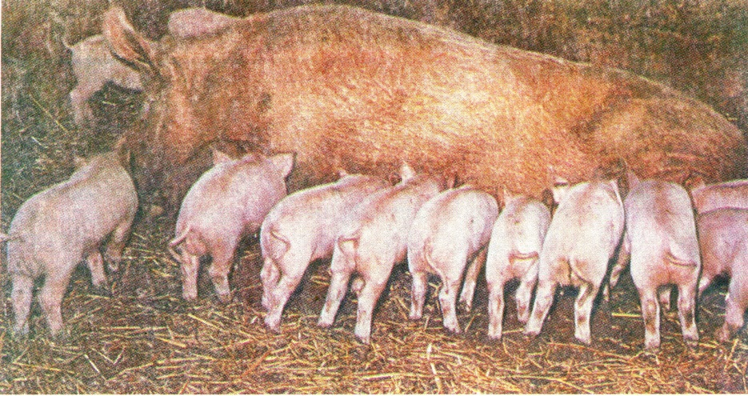
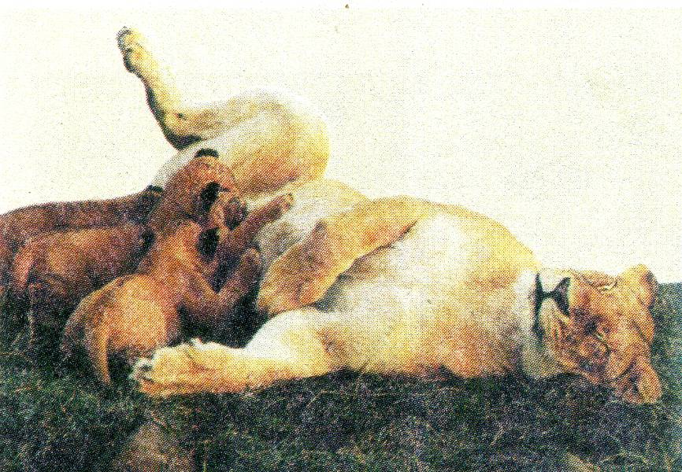
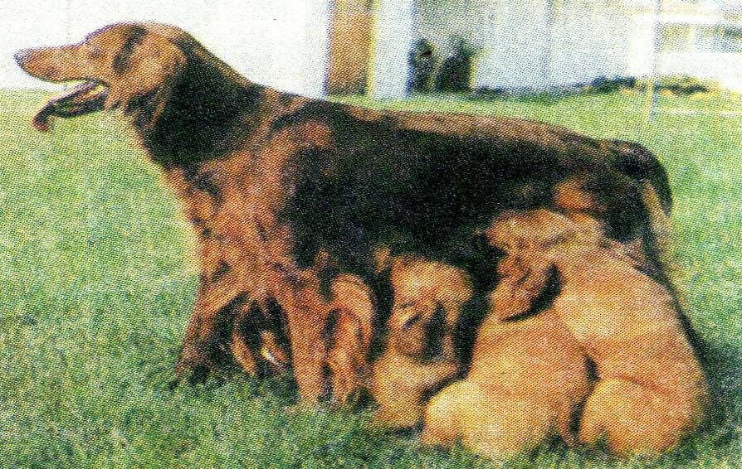
Hoạt động 1: Sự sinh sản của thú
Thú con mới sinh ra được thú mẹ nuôi bằng sữa.
Thú con mới sinh ra được thú mẹ nuôi bằng gì?
3
4
5

Slide 15
Hoạt động 1: Sự sinh sản của thú
Kết luận
Thú là động vật đẻ con và
nuôi con bằng sữa

Slide 16
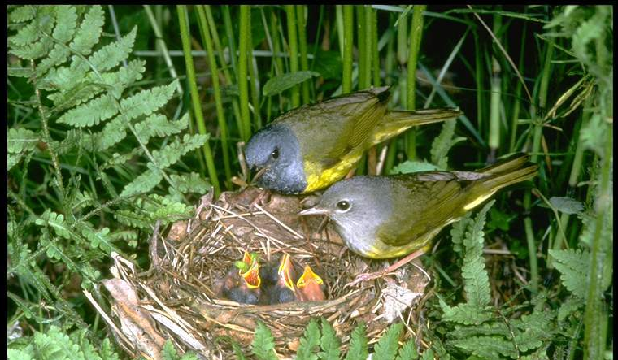
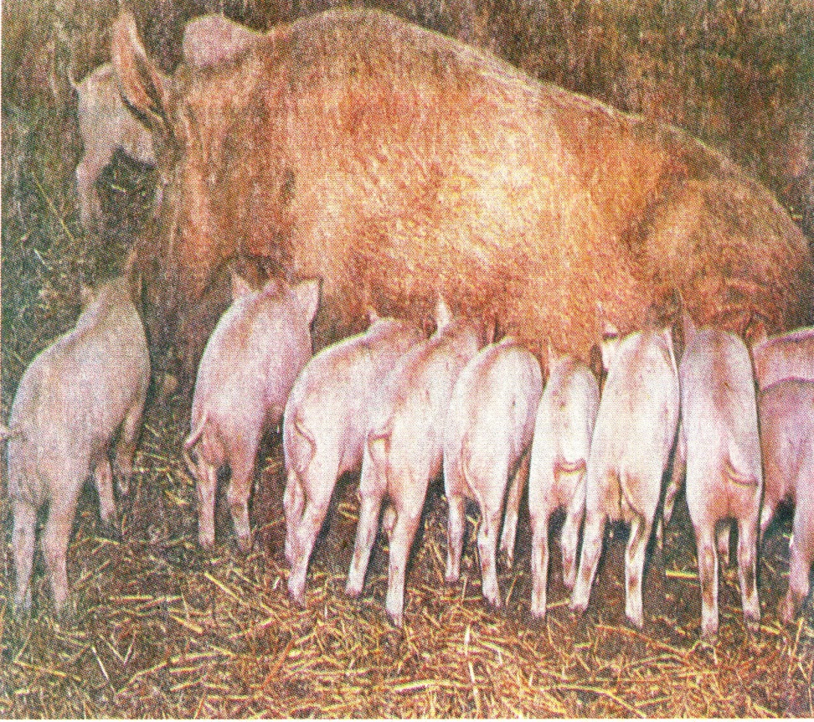
* Hãy so sánh sự sinh sản của thú và của chim?
Sự sinh sản ở chim
Sự sinh sản ở thú

Slide 17
* Hãy so sánh sự sinh sản của thú và của chim?
Sự sinh sản ở chim | Sự sinh sản ở thú
Chim đẻ trứng và ấp
trứng nở thành con.
- Ở thú, hợp tử phát triển trong bụng mẹ. Thú con mới sinh ra đã có hình dạng giống mẹ và được thú mẹ nuôi bằng sữa.
Cả thú và chim đều nuôi con cho đến khi con của chúng có thể tự kiếm ăn.

Slide 18
Hoạt động 2: Số lượng con trong mỗi lần sinh của thú
Thảo luận nhóm 4
Số con trong một lứa | Tên động vật
Động vật thường đẻ 1 con (không kể trường hợp đặc biệt)
Trâu, bò, voi, nai, hươu, ngựa, hoẵng, vượn, khỉ...
Lợn, chuột, sư tử, mèo, chó, hổ.....
Động vật đẻ 2 con trở lên

Slide 19
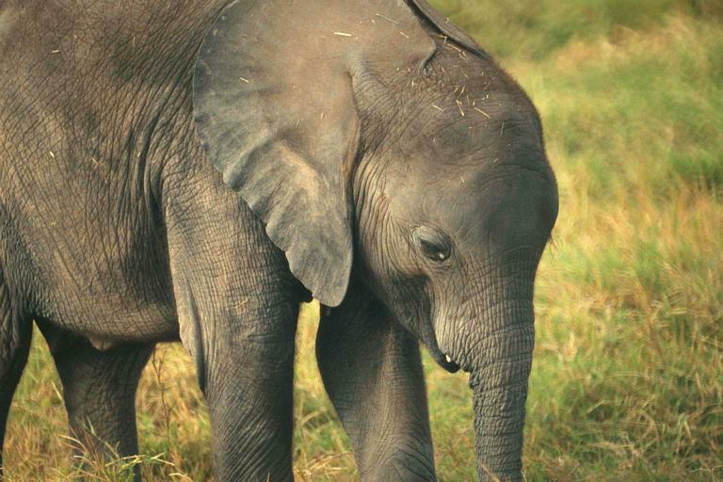
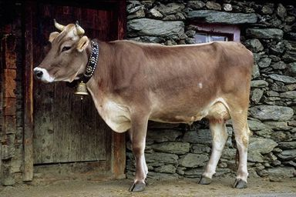
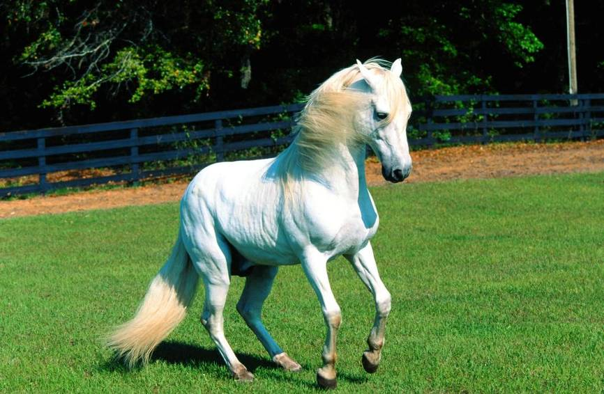
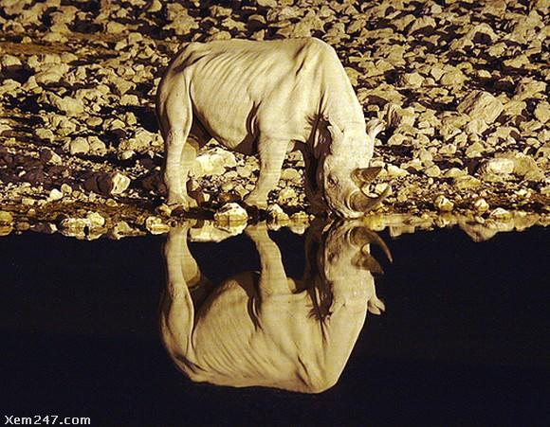
Thú thường đẻ 1 con (trừ trường hợp đặc biệt)
Voi
Bò
Ngựa
Tê giác

Slide 20
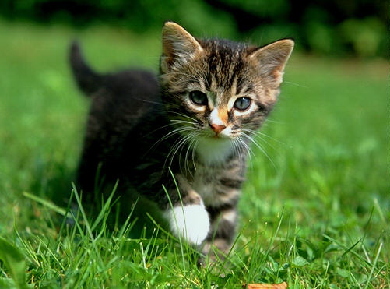
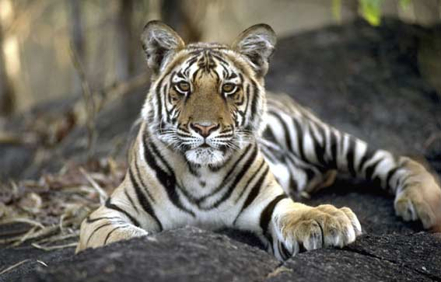
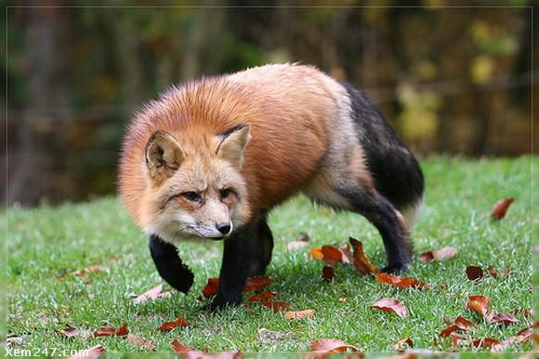
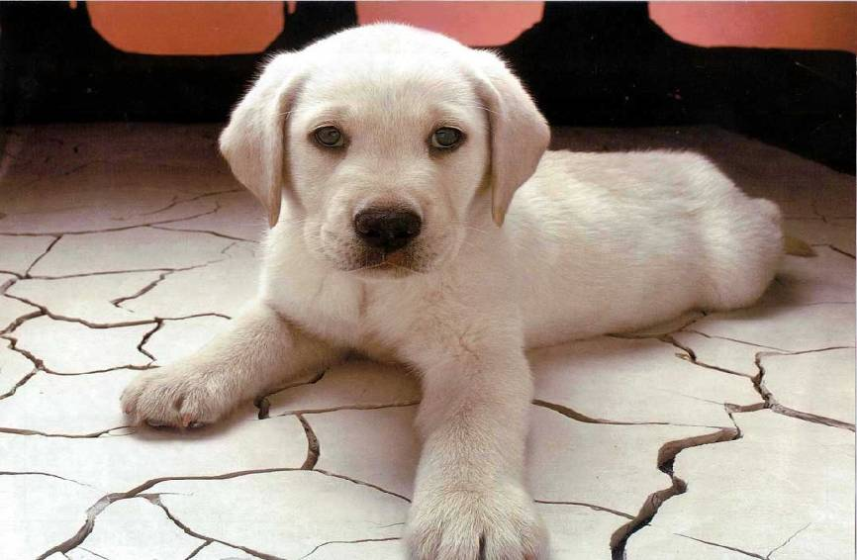
Thú đẻ từ 2 con trở lên
Mèo
Hổ
Cáo
Chó

Slide 21
Hoạt động 2: Số lượng con trong mỗi lần sinh của thú
Kết luận
Ở các loài thú, trứng được thụ tinh thành hợp tử sẽ phát triển thành phôi rồi thành thai trong cơ thể thú mẹ cho đến khi ra đời. Thú con mới sinh ra đã có hình dạng giống thú trưởng thành và được thú mẹ nuôi bằng sữa cho đến khi có thể tự đi kiếm ăn.

Slide 22
Khoa học
Sự sinh sản của thú
Ở các loài thú, trứng được thụ tinh thành hợp tử sẽ phát triển thành phôi rồi thành bào thai trong cơ thể mẹ cho đến khi ra đời
Thú con mới sinh ra đã có hình dạng giống như thú trưởng thành và được thú mẹ nuôi bằng sữa cho đến khi có thể tự đi kiếm ăn.

Slide 23
Hoạt động 3: Củng cố
Chọn câu trả lời đúng
1. Thú là loại động vật ?
A. Đẻ con
B. Đẻ trứng
2. Trong các động vật dưới đây động vật nào đẻ nhiều con trong một lứa?
A. Bò
B. Trâu
C.Khỉ
D. Lợn
3. Loài thú nuôi con bằng cách nào?
A. Cho con bú
B. Kiếm mồi mớm cho con

Slide 24
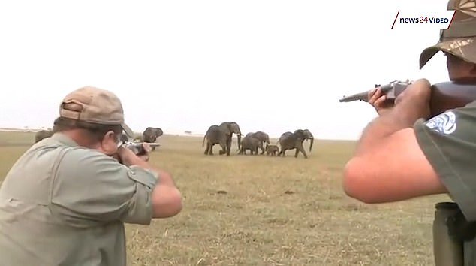
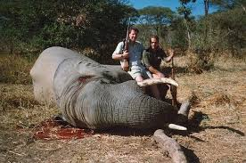
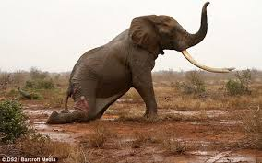
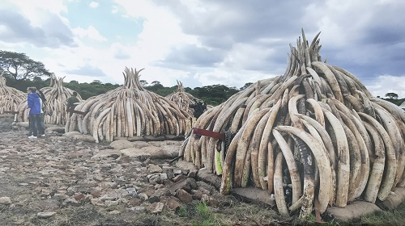
HiÖn nay mét sè loµi thó thuéc ®éng vËt hoang d· ®ang cã nguy c¬ bÞ diÖt chñng, ®Ó tr¸nh t×nh tr¹ng ®ã chóng ta cÇn ph¶i lµm g× ?

Slide 25
Bảo vệ loài thú
- Chúng ta cần bảo vệ các loài thú thuộc động vật hoang dã, tuyệt đối không săn bắt, mua bán … các loại thú quý.
- Không đốt phá rừng, giữ môi trường sống trong sạch cho các loài thú.
- Yêu quý các loài động vật có ích, có tinh thần và hành động vảo vệ các loài động vật, đặc biệt là các loài động vật quý hiếm.
- Tuyên truyền mọi người năng cao ý thức bảo vệ các loài thú.

Slide 26


CHÀO TẠM BIỆT

